Slide 1
Выполнила учитель начальных классов МБОУ СОШ с.Ляличи Попач И.В
«Устные и письменные приемы сложения и вычитания в пределах 1000.Закрепление»

Slide 2
Закрепить умения
Цель урока:

Slide 3
закрепить умения складывать и отнимать числа в пределах 100
Цель урока:

Slide 4
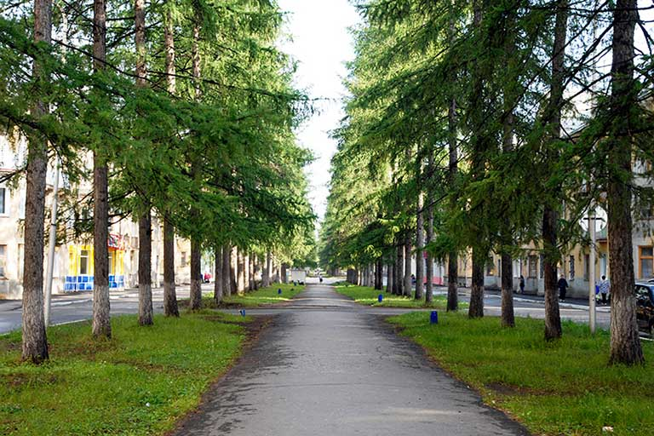
Аллея

Slide 5
45, 30, 59, 70, 83, 99

Slide 6
А.Д. 28, 33, 48, 50

Slide 7
92 36 51 38
⁻ 75 ⁺ 27 – 25 ⁺ 62

Slide 8
I в. II в.
87 18 43 68
⁻ 45 ⁺ 42 ⁻ 39 ⁺ 22

Slide 9
100 > 80+1 60+2 > 16
40 = 39+1 72- 2 < 87
62 > 56+4 35-30 > 14

Slide 10
В тучке было 100 л воды. Она вылила на одно деревце 20 л воды, а на другое 30 л воды. Сколько литров воды осталось?

Slide 11
Было – 100 л
Вылила– 20 л и 30 л
Осталось – ? л

Slide 12
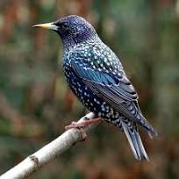

Slide 13
38 – х = 30 х + 9 = 50 х – 19 = 51

Slide 14
38 - х= 30 х+9=50 х – 19 = 51
x = 38 – 30 х= 50-10 х=51+19
x = 8_____ х =40___ х=70
38 - 8 = 30 40+10=50 70-19=51
30 =30 50=50 51=51

Slide 15
Если 6 плюсов- оценка «5»
Если 5-4– оценка «4»
Если 3 и менее – оценка «3»

Slide 16
закрепить умения складывать и отнимать числа в пределах 100
Цель урока:

Slide 17
Д/з с.15, №6, с.16, №10

Slide 18
- Я доволен собой… зелёная
- Мне было трудно, но я справился… жёлтая
- Мне нужна помощь…красная

